Slide 1
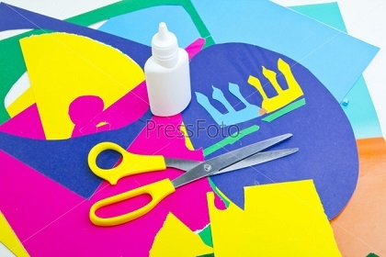
Использование нетрадиционных форм аппликации
в работе с дошкольниками
Каждый дошкольник – маленький исследователь. С радостью и удивлением открывающий для себя окружающий мир. Ребёнок стремиться к активной деятельности, и важно не дать этому стремлению угаснуть, способствовать его дальнейшему развитию. Чем полнее и разнообразнее детская деятельность, чем более она значима для ребёнка и отвечает его природе, тем успешнее идет его развитие, реализуются потенциальные возможности и первые творческие проявления.

Slide 2
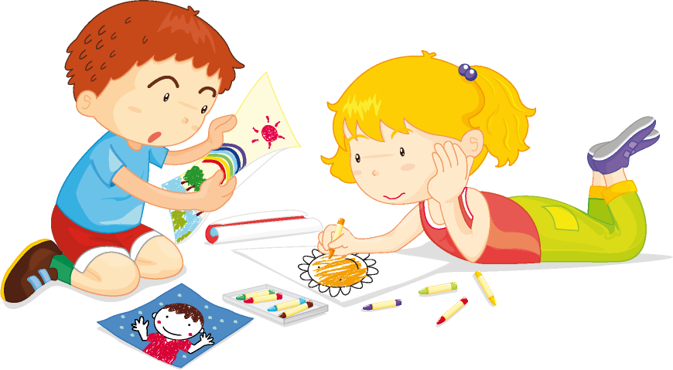
«Истоки способностей и дарования детей - на кончиках пальцев. От пальцев, образно говоря, идут тончайшие нити – ручейки, которые питают источник творческой мысли. Другими словами, чем больше мастерства в детской руке, тем умнее ребёнок»
В.А. Сухомлинский
Работа с различными материалами, в различных нетрадиционных техниках расширяет возможности ребенка, развивает чувства цвета, гармонии, пространство воображения, образное мышление, творческие способности. Создавая красивые аппликации своими руками, видя результат своей работы, дети испытывают положительные эмоции. Работа с бумагой и другими материалами даёт возможность детям проявить терпение, упорство, фантазию и вкус. Детям приятно украшать
групповую комнату своими работами,
дарить их родителям и друзьям.

Slide 3
Задачи, которые решаются в процессе работы
с нетрадиционными материалами:
Развивает художественное воображение и эстетический вкус.
Развивает конструктивное мышление – зачастую, во время работы ребенку необходимо из частей собрать целое.
Развивает мелкую моторику и тактильные ощущения, особенно, если помимо бумаги используются другие материалы: ткань, крупа, сухоцветы, соломка.
Помогает выучить цвета и их оттенки, формы и величину предмета.
Знакомит детей с понятием технология: чтобы получить результат, необходимо выполнить последовательность различных действий: вырезать детали, смазать клеем бумагу, посыпать крупу, размазать пластилин и тому подобное.
Расширяет запас знаний о предметах окружающего мира, формирует мыслительные операции – сравнение, обобщение.
Развивает речь, обогащает словарный запас, формирует связную образную речь.
Формирует такие качества, как пытливость, инициативность, умственную активность, целеустремлённость, самостоятельность, аккуратность, трудолюбие.

Slide 4
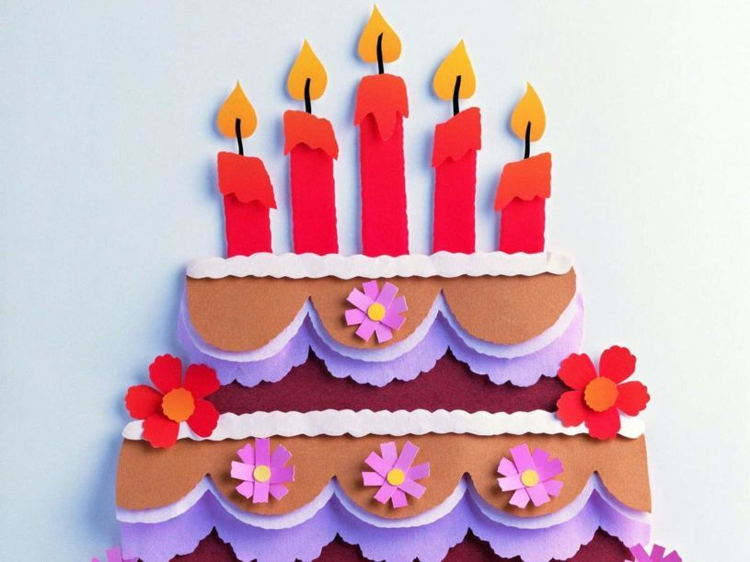
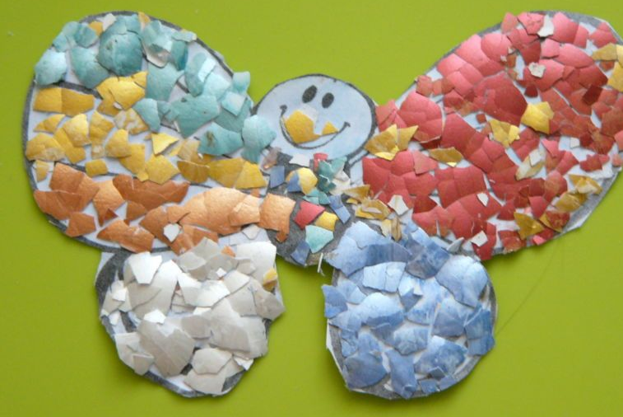
Виды нетрадиционных техник аппликации
Обрывная аппликация
Модульная аппликация
Квиллинг
Торцевание
Оригами
Аппликация из салфеток
Аппликация из ткани
Аппликация из крупы и семян
Аппликация из соломы
Обратная аппликация
Аппликация из ваты, ватных дисков и тополиного пуха
Аппликация из поролона
Аппликация из изоленты
Аппликация из песка и соли
Аппликация 3Д
16. Декупаж
17. Аппликация из ниток
18. Аппликация из природного материала
19. Коллаж

Slide 5
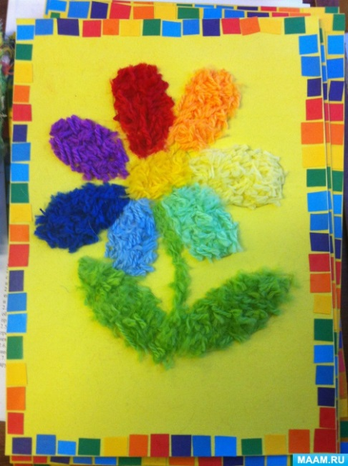
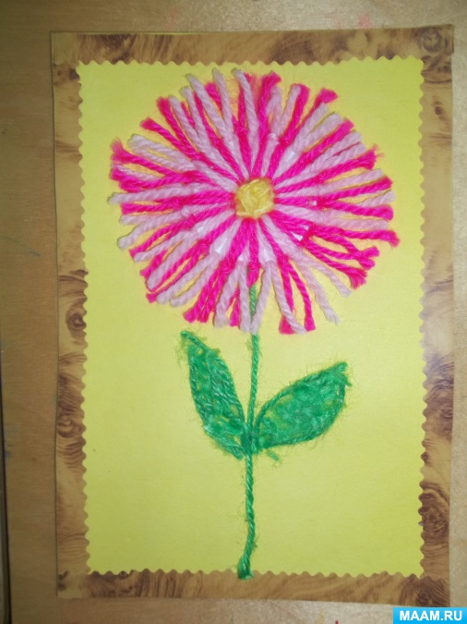
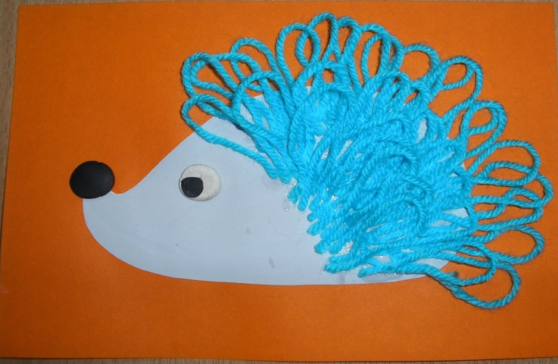
Аппликация из ниток
Знакомство с данным видом аппликации лучше начать с резанных ниток. Нужно нарисовать рисунок, нанести клей, посыпать ниточки, лишнее убрать. Интересные работы получаются, если использовать нитки разные по структуре, плотности и цвету.
Нитками также можно еще и рисовать, этот метод называется ниткография. Получаются очень яркие, простые в исполнении картины.

Slide 6
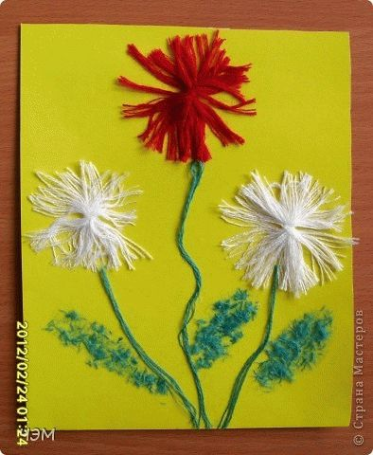
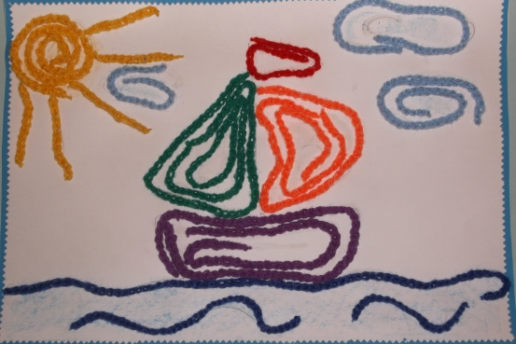
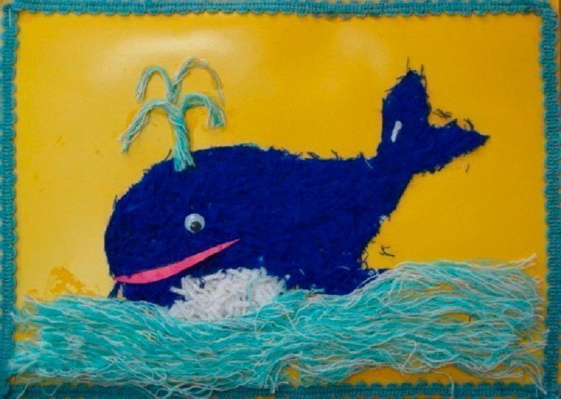
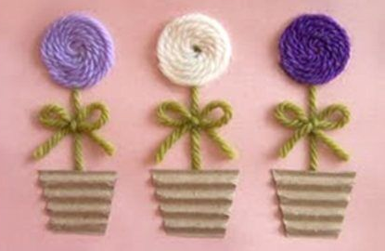

Slide 7
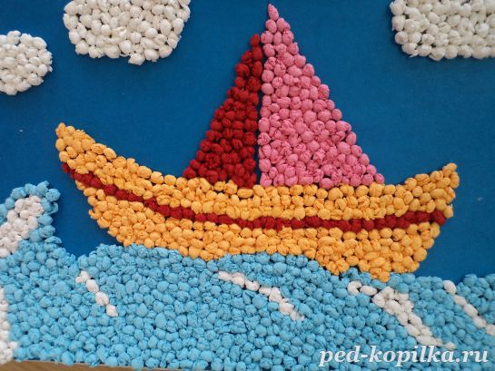
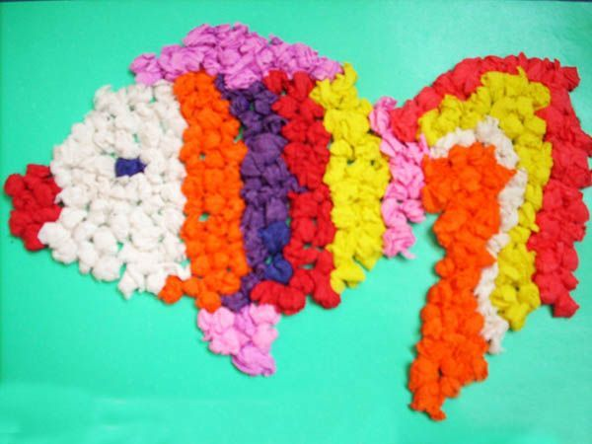
Объёмная аппликация из салфеток
Путем сминания кусочков бумажной салфетки кончиками пальцев, получаются комочки, которые дети используют для заполнения контура рисунка, приклеивая эти комочки на определенные места.

Slide 8
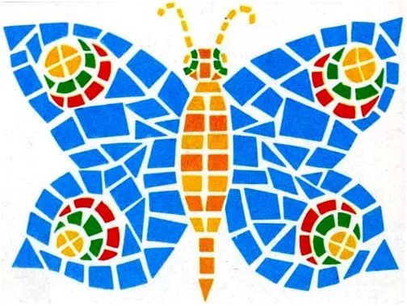
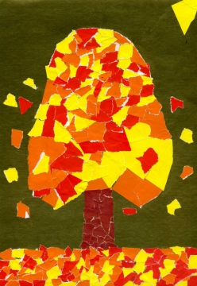
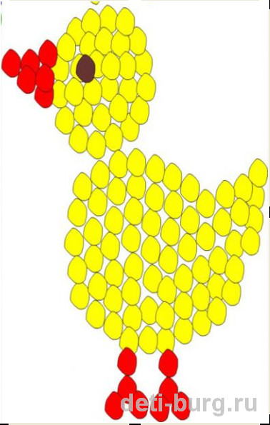
Модульная аппликация (мозаика)
При такой технике образ получается путем наклеивания множества одинаковых форм.
В качестве основы для модульной аппликации могут использоваться вырезанные кружки, квадратики, треугольники, либо просто рваные кусочки бумаги.

Slide 9
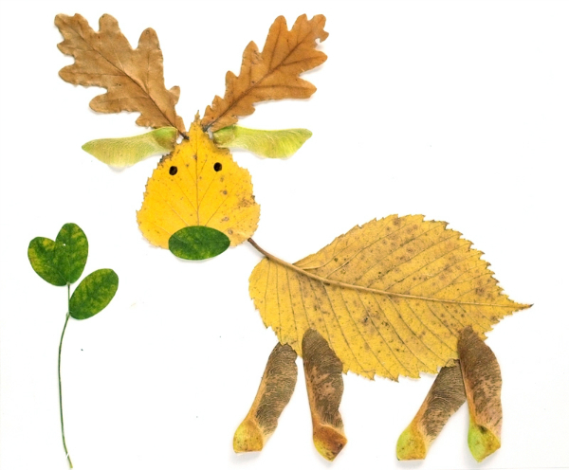
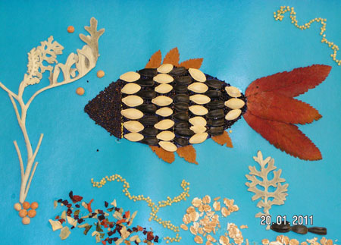
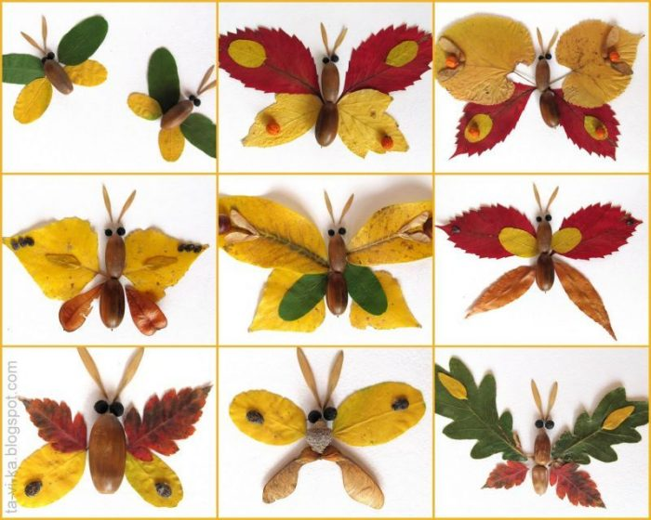
Аппликация из природного материала
- из засушенных растений
- из семян и круп

Slide 10
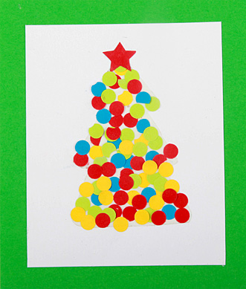
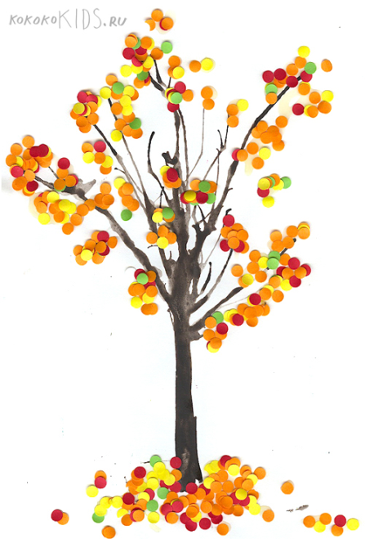
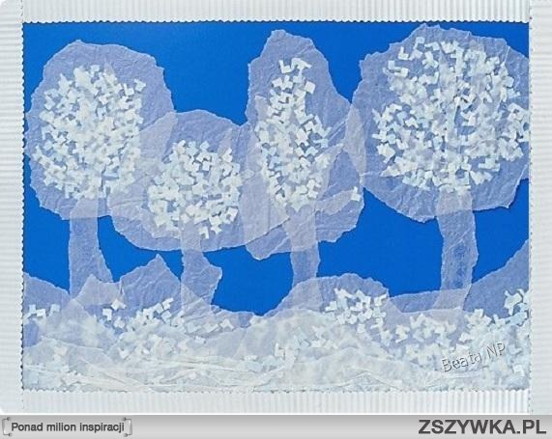
Аппликация из конфетти
Нащелкать дыроколом кружочки (цветочки, бабочки) из цветной бумаги. Нарисовать рисунок, намазать клеем, можно посыпать, а можно выкладывать по одному кружочку. Аппликации получаются яркие и интересные. Детям очень нравится данный вид аппликации.

Slide 11
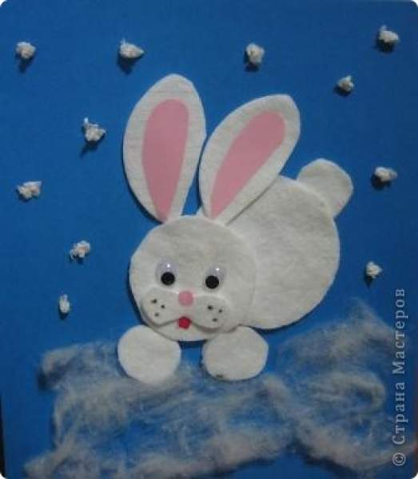
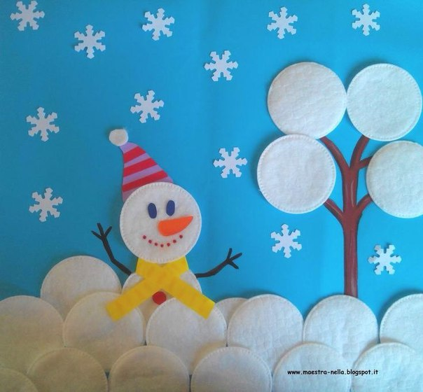
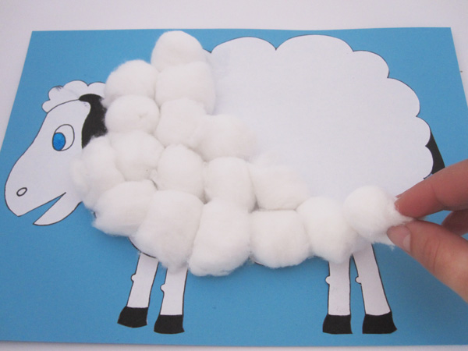
Аппликация из ваты и ватных дисков.
Замечательные аппликации получаются из ватных дисков. Их можно резать на части, красить в любой цвет.
Из ваты можно скатывать шарики и делать объёмные аппликации ,создавая эффект пушистости.

Slide 12
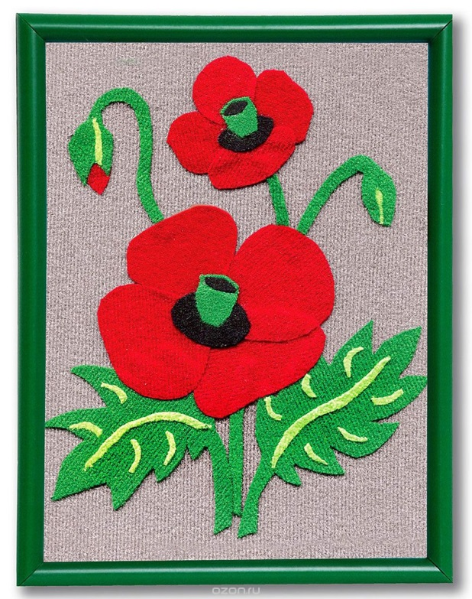
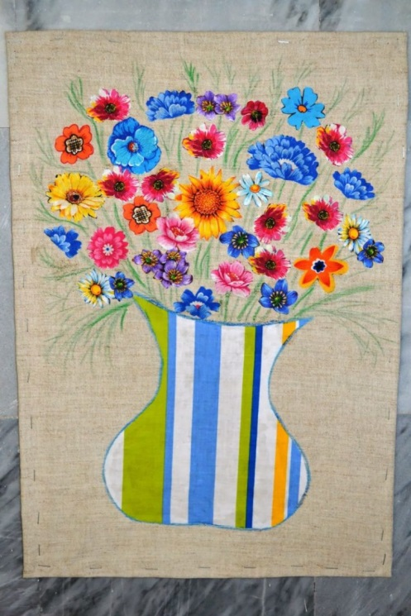
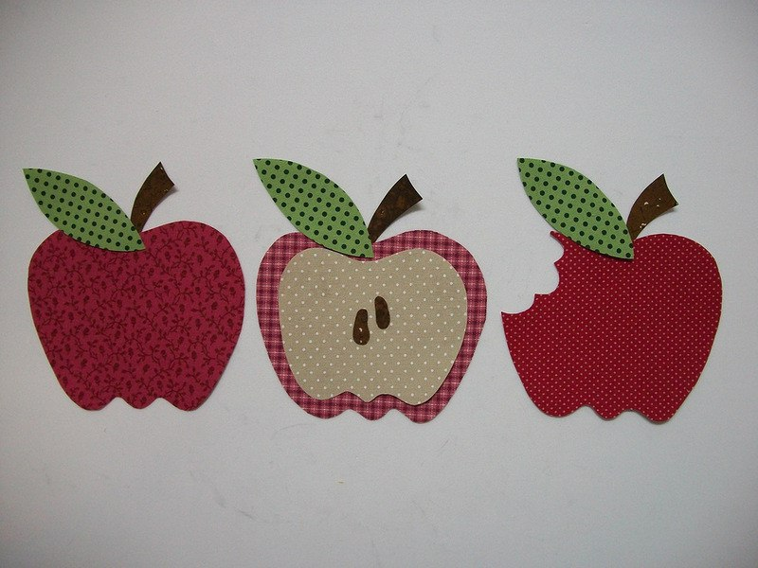
Аппликация из ткани
Аппликация из ткани – одно из направлений декоративно-прикладного творчества, сходно с лоскутным шитьём (подбор ткани по свойству, по цвету, по характеру рисунка, но детали не сшиваются, а раскладываются и приклеиваются на основу.
Яркие, радующие глаз изделия из лоскутков привлекательны для детей. Процесс создания таких изделий приятен и полезен, создаёт благоприятные условия для развития творческих способностей дошкольников.

Slide 13
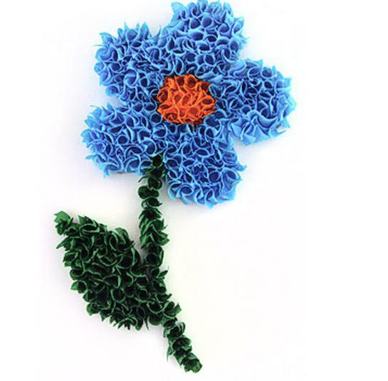
Торцевание
В основе этой техники – создание изображений и предметов с помощью объемных элементов из бумаги. Объемный элемент торцевания называют «торцовкой». Он представляет собой сжатый в виде воронки или конуса кусочек мягкой бумаги. Именно из таких элементов и создается задуманное изделие. Торцевание – работа несложная, но кропотливая. Она требует не только усидчивости, но и аккуратности, внимания и определенной ловкости.

Slide 14
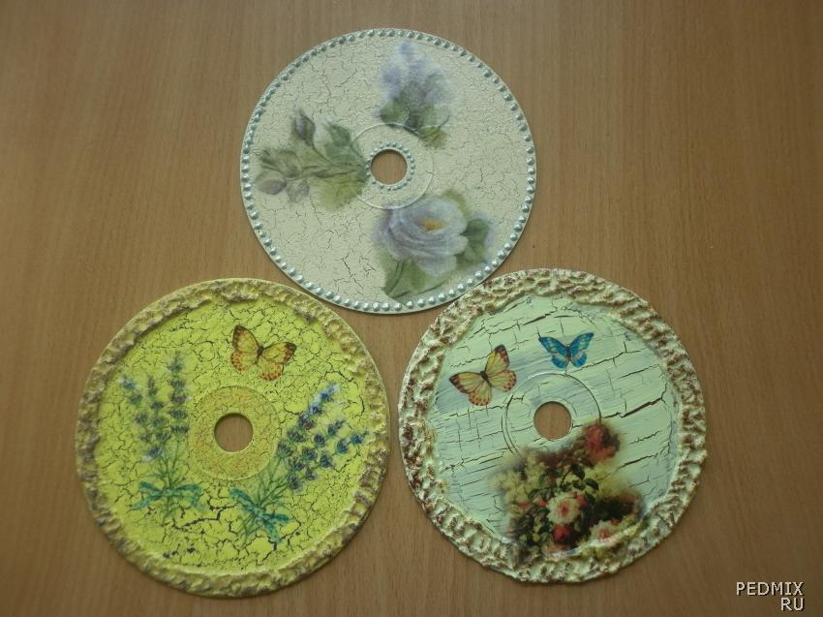
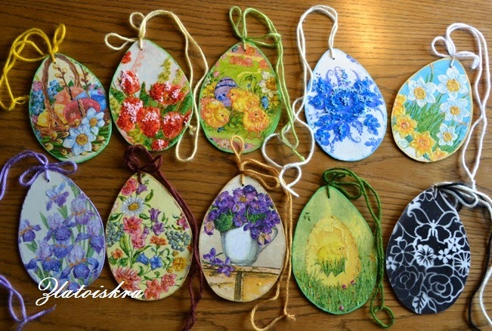
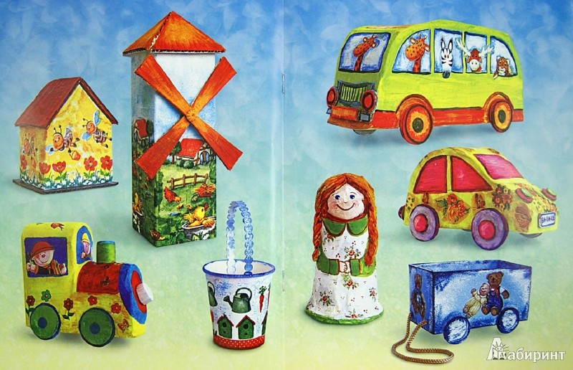
Декупаж
"Декупаж (вырезать) — декоративная техника по ткани, посуде, мебели и пр., заключающаяся в скрупулёзном вырезании изображений из различных материалов (дерева, кожи, тканей, бумаги, салфеток и т. п.), которые затем наклеиваются или прикрепляются иным способом на различные поверхности для декорирования.

Slide 15
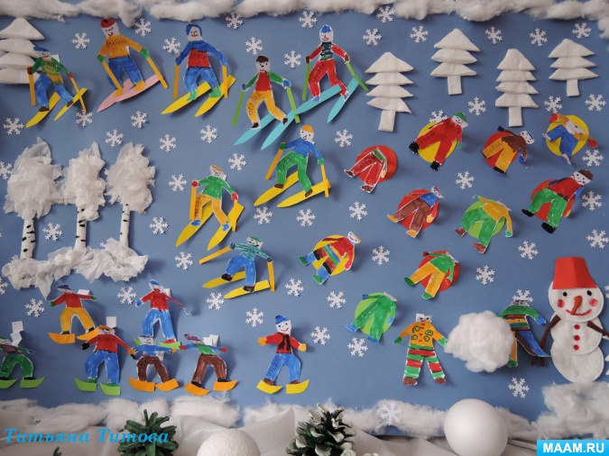
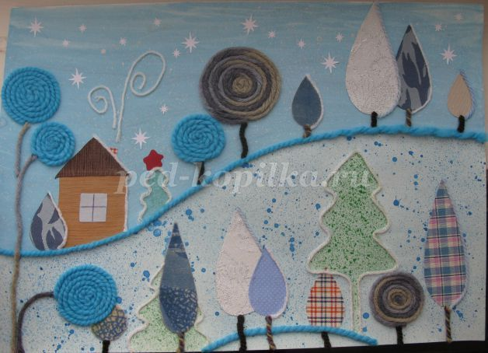
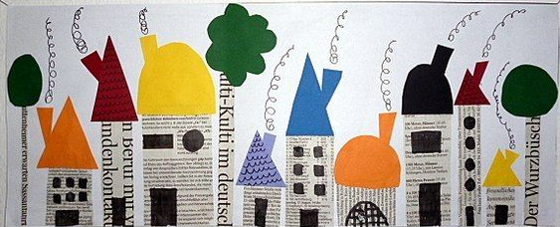
Коллаж
Коллаж (приклеивание) технический приём, заключающийся в создании живописных или графических произведений путём наклеивания на какую-либо основу предметов и материалов, отличающихся от основы по цвету и фактуре. Коллаж используется главным образом для получения эффекта неожиданности от сочетания разнородных материалов, а также ради эмоциональной насыщенности и остроты произведения. Коллаж может быть дорисованным любыми другими средствами

Slide 16
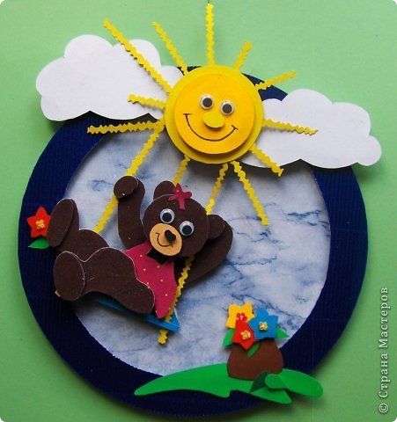
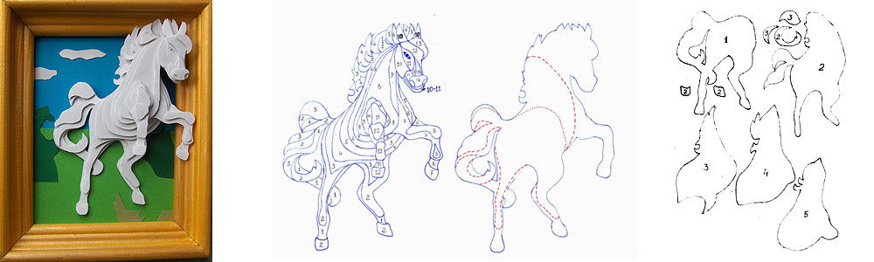
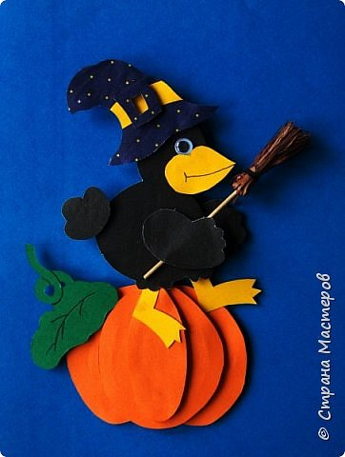
3D аппликация
3D аппликация - это способ получения объёмного изображения (барельефа). 3D–аппликации помогают создать живописные объёмные картины, основная идея которых заключается в послойном наклеивании на фон-основу разных фрагментов изображения с помощью объёмного клеящегося материала.
Настоящие мастера креатива используют любые подручные средства для создания шедевров. Так, цветная бумага, сложенная слоями, может быть материалом для создания 3D-аппликаций, которые удивляют своей красотой и необычным внешним видом.

Slide 17
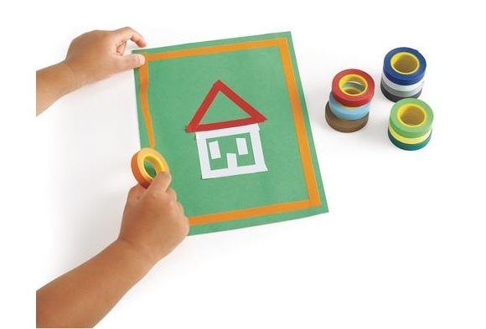
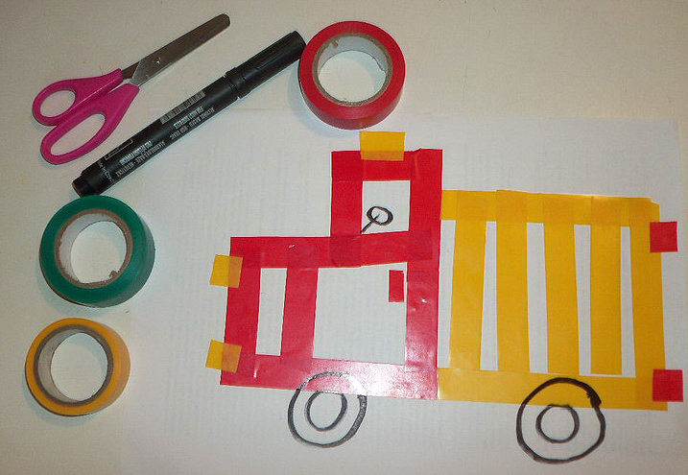
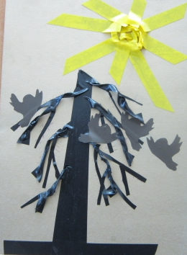
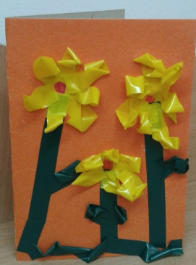
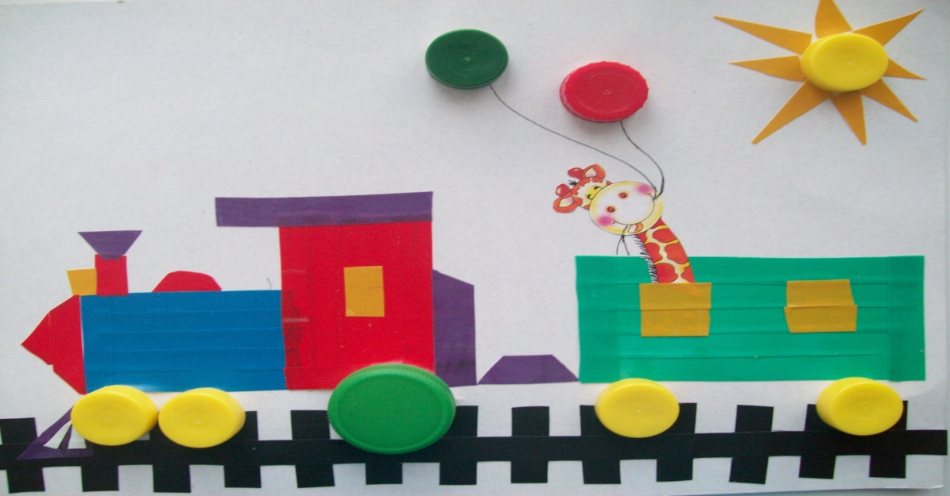
Аппликация из изоленты

Slide 18
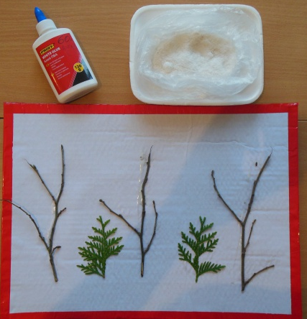
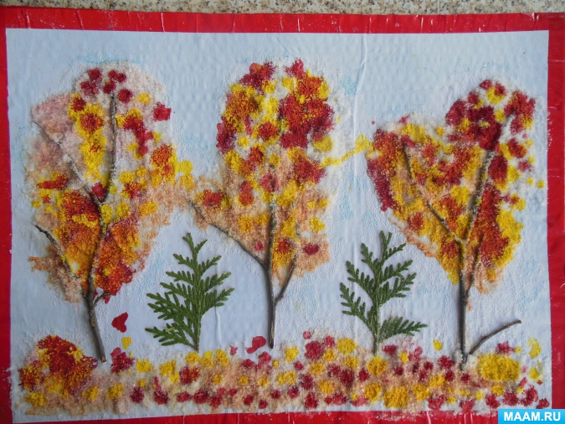
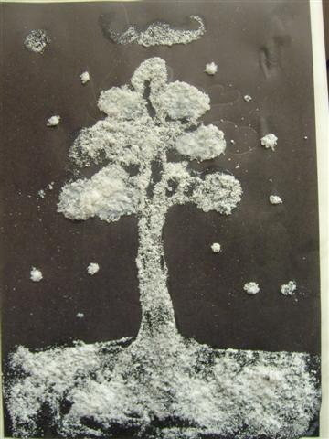
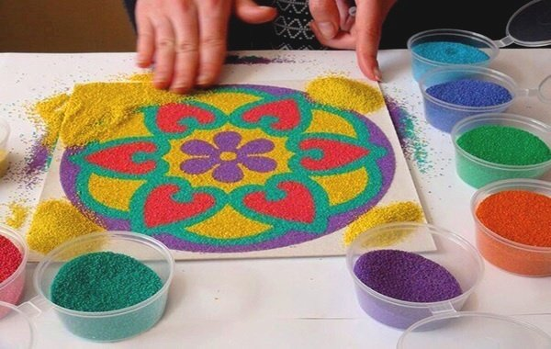
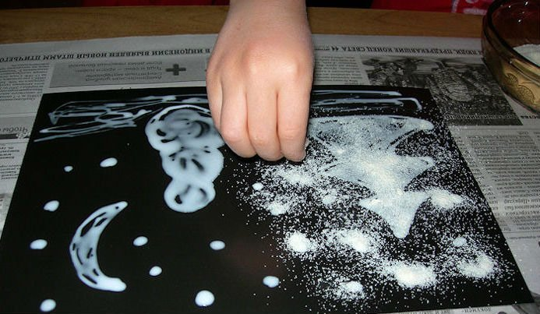
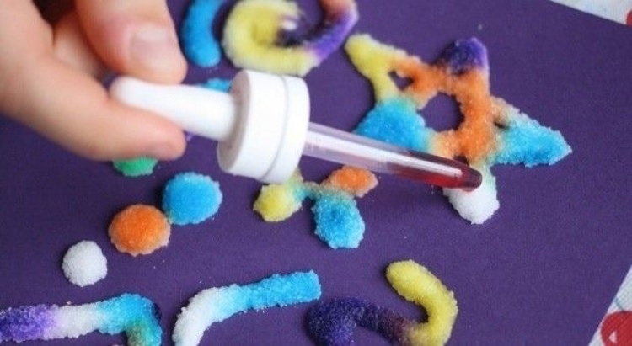
Аппликация из песка и соли

Slide 19
